Slide 1
Hasta Dosyaları Arşivleme
“Arşivleme”, hastanelerin faaliyetlerini sürdürürken ortaya çıkan ve işlem sürecini tamamlayan her türlü dokümanın, öngörülen yasal sürenin sonuna kadar uygun ortamda, güvenle ve bozulmadan saklama sürecine denir.
Bir başka tanımla, gelecekte tekrar kullanılması düşünülen veya yasal olarak süresi doluncaya kadar saklaması zorunlu olan belgelerin korunması ve bu süre içinde bu belgelerden yararlanma olanağı sağlayan çalışmalara arşivleme denir.

Slide 2
HASTA DOSYALARI ARŞİVİ
Arşivlerin paylaşıma hazır hâle getirme sürecindeki bütün teorik, teknik ve pratik işlemler ise arşivcilik biliminin uğraş alanına girmektedir. Arşivcilikte temel olan ise bilgiyi saklamak ve paylaşıma hazır hâle getirmektir.
Arşiv belgeleri, yönetimde başvurulan birincil ve temel kaynaklardır. Bir örgütün faaliyeti esnasında üretilen veya örgüte gelen bütün kayıtlar, belgelerde saklıdır. Belgeler genelde kâğıt doküman şeklinde olduğu gibi elektronik ortamlarda da saklanabilmektedir.

Slide 3
HASTA DOSYALARI ARŞİVİ
Arşivlerin;
-kurulması,
-örgütlenmesi,
-hizmetlerin planlanması,
-belgelerin sınıflandırılması,
-kataloglanması,
-dosyalanması,
-kodlanması ve yararlanmaya sunulması
Gibi işlemlerin yapılmasına dayanılan temel bilimsel düşünce ve ilkelerin tamamına arşivcilik denir.

Slide 4
HASTA DOSYALARI ARŞİVİ
Arşivist (arşivci) ise arşivcilik eğitimi görmüş, hedeflenen kapsam içerisindeki arşiv çalışmalarının düzenlenmesi, geliştirilmesi ve bilimsel araştırma ortamına sunma işini yürüten ve yöneten kişidir.
Diğer birçok kurumda olduğu gibi, hastanelerde de arşivler bulunmaktadır. Bunlara tıbbi arşiv ismi verilir.

Slide 5
HASTA DOSYALARI ARŞİVİ
Arşivin İşlevleri;
Saptamak: Arşiv malzemesinin oluşum aşamasından itibaren her aşamada bu malzemelerin nereye gideceği, ne kadar süre kalacağı ve nitelikleri göz önüne alınarak bir belgenin arşiv malzemesi olup olmadığını saptamak arşivlerin işlevleri arasındadır.
Korumak: Arşiv malzemelerinin zarar görmeden saklama süresi boyunca her türlü tehlikeye karşı korumak arşivlerin en temel işlevlerindendir.

Slide 6
HASTA DOSYALARI ARŞİVİ
Arşivin İşlevleri;
Saklamak: Arşivlerin bir başka işlevi ise arşiv malzemesinin tahrip olmasını engellemek ve uygun koşulları sağlayarak bozulmalarını engellemektir. Bu işlevde önemli olan arşiv malzemesinin özgünlüğünü bozmamaktır.
Sunmak: Toplumsal, adli vb. konuları aydınlatmada önemli kaynakları bünyesinde bulunduran arşivlerin hizmete sunulması kuşkusuz arşivin bir diğer önemli işlevidir.

Slide 7
HASTA DOSYALARI ARŞİVİ
Arşivin İşlevleri;
Bir başka ifadeyle arşivin işlevleri;
•Arşiv malzemesini belirlemek ve ayırmak,
•Arşiv malzemesinin kayıp olmasını ve zarar görmesini engellemek,
•Arşiv malzemesini gerekli şartlarda saklamak ve korumak,
•Arşiv malzemesini tekrar yararlanmaya sunmak,
•Arşiv malzemesinin yeniden oluşması aşamasında bunu kontrol altına almaktır.

Slide 8
HASTA DOSYALARI ARŞİVİ
Yataklı olmayan tedavi kurumlarında üretilen belgenin yönetimi, bu örgütlerin niceliksel kapasitesi nedeniyle kapsamlı arşivcilik çalışmaları gerektirmeyebilir. Ancak yataklı tedavi kurumlarında var olan belgelerin ve dosyaların yönetilmesi için kapsamlı arşiv çalışmaları gereklidir.
Bu çalışmaların hepsi tıbbi arşivleme olarak ifade edilir.

Slide 9
HASTA DOSYALARI ARŞİVİ
Sağlık kurumunun hangi noktasında olursa olsun hastayla ilgili olarak yapılan bütün çalışmalardan elde edilen bilgiler hasta dosyasına yansıyabiliyorsa ve bu dosyalar hasta dosyaları arşivlerinde bilimsel kurallara uygun bir biçimde düzenlenip hizmete sunulabiliyorsa, ancak o zaman gerçek anlamda hasta bakımından söz etmek mümkün olabilir.

Slide 10
HASTA DOSYALARI ARŞİVİ
Sağlık kurumunun kuruluş aşamasından önce, ileride bir takım problemlerin olmaması, daha fonksiyonel ve daha verimli bir çalışma ortamı sağlanması bakımından, hasta dosyaları arşivinin hastane içindeki konumu, alan olarak büyüklüğü ve mimari yapı özellikleri öncelikle planlanmalı ve tespit edilmelidir. Bu planlama ve çalışmalar, sağlık kurumu yöneticileri, arşiv komitesi üyeleri ve mimarlar tarafından ortak olarak yapılmalıdır.

Slide 11
HASTA DOSYALARI ARŞİVİ
Sağlık kurumlarının bazılarında tıbbi arşiv bölümlere ayrılmıştır ve arşivciliğin çeşitli safhaları bu farklı bölümlerde gerçekleştirilmektedir. Bazı hastanelerde ise iş hacmi bunu gerektirecek düzeyde değildir.
Ancak her iki durumda da hasta dosyaları arşivinin bölümlerinin neler olduğunun açıklanması önem arz etmektedir.

Slide 12
HASTA DOSYALARI ARŞİVİ
Hasta Dosyaları Arşivinin Bölümleri
Hastanenin büyüklüğüne ve özelliğine göre o hastanede oluşturulacak arşivdeki bölümlerin sayısı değişebilir. 50-200 yataklı küçük sağlık kurumlarının hasta dosyaları arşivlerinde çok defa fiziksel bir bölünmeye ihtiyaç olmayabilir. Hasta dosyaları arşivinin yöneticileri veya sorumlu kişiler; yapılması gereken birçok görevi aynı anda yerine getirebilirler.
Öte yandan iş hacmi ve hastane yapısı nedeniyle bölümlemeye ihtiyaç duyulan arşivler de mevcuttur.

Slide 13
HASTA DOSYALARI ARŞİVİ
Hasta Dosyaları Arşivinin Bölümleri
Eksik Dosyalar Bölümü
Hasta kabul merkezinde günlük olarak düzenlenen ve hasta dosyaları arşivine gönderilen taburcu listeleri ile taburcu edilen hastalara ait dosyalar, bu eksik dosyalar bölümünde karşılaştırılır. Dosyalarda varsa eksiklikler belirlenir.
Yatan hastalara yapılan bütün işlemlere ait kayıtlar, belgeler tamamlanıncaya ve özellikle çıkış özetleriyle ilgili bütün çalışmalar sona erinceye kadar, dosyalar eksik dosya adı altında bu bölümde bekletilirler.

Slide 14
HASTA DOSYALARI ARŞİVİ
Hasta Dosyaları Arşivinin Bölümleri
Eksik Dosyalar Bölümü
Görevli personel, dosyada olması gereken bütün formların ve raporların bulunup bulunmadığını, olması gereken sırada olup olmadığını, doğru ve standartlara uygun olarak kaydedilip kaydedilmediğini dikkatlice kontrol eder. Eksiklik varsa hangi doktor tarafından tamamlanacağını tespit ederek eksikliğin giderilmesini sağlar.

Slide 15
HASTA DOSYALARI ARŞİVİ
Hasta Dosyaları Arşivinin Bölümleri
Eksik Dosyalar Bölümü
Hasta dosyalarında bulunan formlar, bu bölümde aşağıdaki sıraya göre dizilir;
-Hastane Giriş Kâğıdı
-Tıbbi Müşahade ve Muayene Kâğıdı
-Derece Kâğıdı
-Hasta Tabelası
-Röntgen İstek Kâğıdı
-Laboratuvar İstek Kâğıdı ve diğer tetkik raporları
-Ameliyat Kâğıdı
-Çıkış Özeti-Epikriz

Slide 16
HASTA DOSYALARI ARŞİVİ
Hasta Dosyaları Arşivinin Bölümleri
Eksik Dosyalar Bölümü
Dosyaların düzenlenmesi ve eksikliklerinin tespit edilmesi eksik dosyalar bölümünün önde gelen sorumlulukları arasındadır. Diğer yandan, eksik dosyaların en kısa zamanda tamamlatılması hasta dosyaları arşivinin olduğu kadar ilgili bölüm başkanlarının, arşiv komitesinin ve sağlık kurumu yöneticilerinin de sorumlulukları arasındadır.

Slide 17
HASTA DOSYALARI ARŞİVİ
Hasta Dosyaları Arşivinin Bölümleri
Eksik Dosyalar Bölümü
Eksik Dosyalar Bölümünde Tıbbi Sekreterin Görevleri;
Hasta kabul ünitesinden gelen hasta dosyalarını zimmet karşılığı teslim almak.
Teslim alınan bu dosyaları inceleyerek varsa dosyadaki eksik belgelerin tamamlanmasını sağlamak.
Bu bölümde tamamlanmak için bekleyen dosyalar için eksik dosya fişi düzenleyerek vekil dosyalara (dosyanın izleme fişi ile takip edildiği geçici dosya) yerleştirmek ve bu dosyaları dosyalama ünitesindeki uygun rafa yerleştirmek.
Eksik dosyaları bölümlere veya doktorlara göre düzenleyerek eksikliklerinin tamamlatılması için ilgili doktorlarla iletişime geçerek eksiklikleri tamamlatmak. Bu konu ile ilgili olarak gerektiğinde hastane yönetimine rapor vermek ve durumu yönetime iletmek.
Eksiklikleri tamamlanan dosyaları kodlama ve tıbbi istatistik bölümüne göndermek.

Slide 18
HASTA DOSYALARI ARŞİVİ
Hasta Dosyaları Arşivinin Bölümleri
Hasta İndeksleri Bölümü
Hastaya ait bilgilerin korunması ve yeniden düzenlenmesini kolaylaştırmak için iki önemli araç kullanılır. Bunlar hasta dosyaları ve indekslerdir.
İndeksler, hasta indeksi, hastalık ve ameliyat indeksleri ve doktor indeksleri olarak üçe ayrılır. Hasta indeksleri bölümü burada, hastalık ve ameliyat ile doktor indeksleri ise kodlama ve istatistik bölümünde açıklanacaktır.

Slide 19
HASTA DOSYALARI ARŞİVİ
Hasta Dosyaları Arşivinin Bölümleri
Hasta İndeksleri Bölümü
-Hasta İndeksi: Hasta indeksleri, hasta dosyalarının bulunmasında en önemli araçlardan birisidir. Hasta indeks kartı hastaya ait bilgilere ve özellikle dosya numarasına kısa sürede ulaşmak amacıyla kullanılır. Hasta indeks kartında, hastanın soyadı, adı, baba adı, ana adı, doğum yeri, doğum tarihi (gün, ay, yıl), dosya numarası ve adresi bulunur.
Hastanın sürekli olarak izlenebilmesi için, her hastaya mutlaka bir indeks kartı düzenlenmelidir. Hastanın önce soyadı, daha sonra adı yazılır ve alfabetik sıraya göre kartlar sıralanarak saklanır.

Slide 20
HASTA DOSYALARI ARŞİVİ
Hasta Dosyaları Arşivinin Bölümleri
Hasta İndeksleri Bölümü
-Hasta İndeksi: Hastanın indeks kartı hazırlandıktan sonra isim değişikliği yapılmış ise, eski kartın üzerine bir not konularak bütün bilgiler yeni indeks kartına işlenir.
***Hastanın dosya numarasına hasta indeks kartları kullanılarak ulaşılabileceği gibi özellikle son yıllarda indeks çalışmaları bilgisayar ortamında yapılmaktadır. Bu bilgilere bilgisayarlarla çok daha kısa sürede ve doğru olarak ulaşılmaktadır.***

Slide 21
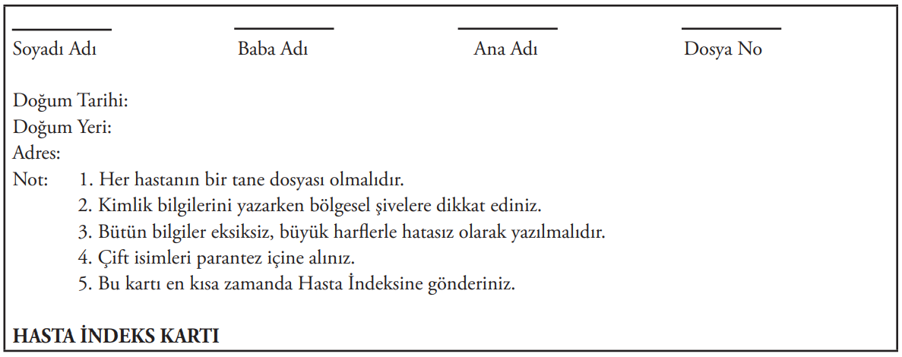
HASTA DOSYALARI ARŞİVİ
Hasta Dosyaları Arşivinin Bölümleri
Hasta İndeksleri Bölümü
-Hasta İndeksi

Slide 22
HASTA DOSYALARI ARŞİVİ
Hasta Dosyaları Arşivinin Bölümleri
Tıbbi Sekreterler Bölümü
Çıkış özeti, ameliyat notu ve sağlık raporu gibi, hasta ile ilgili çeşitli belgelerin ve özel formların yazılması ve yazılanların ilgili dosyalara konulması ayrıca işi biten dosyaların dosyalama bölümüne gönderilmesi tıbbi sekreterler bölümünün başlıca görevidir.
Bu bölümde çalışanların, özellikle üniversitelerin tıbbi belgeleme ve sekreterlik** bölümü mezunları olması sağlık kurumları açısından gerçekten önem taşıyan bir konudur. Bu bölümde, çalışanların klavyeyi hızlı kullanması ve özellikle F klavyeyi on parmak kullanması gerekir.

Slide 23
HASTA DOSYALARI ARŞİVİ
Hasta Dosyaları Arşivinin Bölümleri
Kodlama ve İstatistik Bölümü
Kodlama bölümünde, seçilen sınıflandırma sisteme göre hastalık ve işlemlerin kodlaması yapılır. Örn. ICD-10 gibi.
**Ülkemiz hastanelerinde ICD 10’un kullanımı, 1 Temmuz 2005 tarihi itibariyle zorunlu hale gelmiştir.

Slide 24
HASTA DOSYALARI ARŞİVİ
Hasta Dosyaları Arşivinin Bölümleri
Kodlama ve İstatistik Bölümü
Bu bölüm aynı zamanda istatistiklerin yapıldığı bölümdür. Bu bölümde yapılan tıbbi istatistikler ana hatları ile aşağıda verilmiştir;
Poliklinik, klinik hastalarının yaş, cinsiyet ve bölgelere göre dağılımları
Ölümlerin yaş, cinsiyet, bölge ve ölüm nedenlerine göre dağılımları
Yapılan tetkiklerin poliklinik, klinik ve tetkik türlerine göre dağılımları
Yatan hastaların hastalık türü, ameliyat türü, yattığı klinik ve yatış sürelerine göre dağılımları
Hastane istatistiklerinden; ölüm hızları, otopsi, ortalama yatış süresi, yatak işgal oranı vb.nin tespit edilmesidir.

Slide 25
HASTA DOSYALARI ARŞİVİ
Hasta Dosyaları Arşivinin Bölümleri
Kodlama ve İstatistik Bölümü
-Hastalık ve Ameliyat İndeksi: Aynı türde hastalık ve ameliyat geçiren hastaların dosyalarına kolayca ulaşarak, bunların çeşitli amaçlar için kullanılmasını kolaylaştırmak üzere hasta dosyaları arşivlerinde kullanılan indekslerdir.
Bu indeksler, hastane yönetimi tarafından belirlenen, hastalıkların uluslararası sınıflandırma sistemlerinden birine göre hasta dosyaları arşivinde oluşturulur.
Bu indekslerden elde edilen veriler, hastane yöneticileri, planlama birimleri, eğitim programları hazırlayan birimler, sigorta kuruluşları ve kalite denetimi yapan kuruluşlar tarafından kullanılabilir.

Slide 26
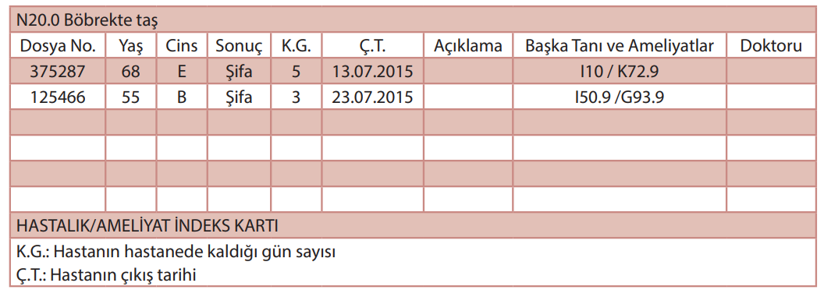
HASTA DOSYALARI ARŞİVİ
Hasta Dosyaları Arşivinin Bölümleri
Kodlama ve İstatistik Bölümü
-Hastalık ve Ameliyat İndeksi

Slide 27
HASTA DOSYALARI ARŞİVİ
Hasta Dosyaları Arşivinin Bölümleri
Kodlama ve İstatistik Bölümü
-Doktor İndeksi: Her doktor için ayrı bir indeks kartı oluşturularak o doktorun tedavi ettiği hastalarla ilgili bilgilerin yazıldığı indekslerdir.
Doktor indeksi, doktorun kendisine, hastane yönetimine ve tıbbi komitelere önemli bir bilgi kaynağı oluşturur. Doktor, bu indeks aracılığıyla kendi uygulamalarını araştırarak kendi kendini değerlendirebilir. Hastane yönetimi ise, doktorların performansını değerlendirebilir.
Bu indekslerdeki bilgiler kişiseldir ve bu nedenle gizli tutulmaları gerekir. Hukuki davalarda, ancak mahkeme kararıyla kullanılır.

Slide 28
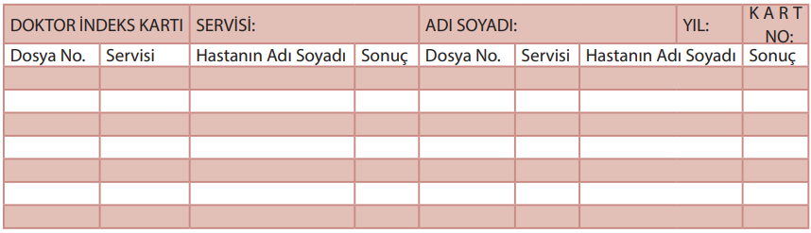
HASTA DOSYALARI ARŞİVİ
Hasta Dosyaları Arşivinin Bölümleri
Kodlama ve İstatistik Bölümü
-Doktor İndeksi

Slide 29
HASTA DOSYALARI ARŞİVİ
Hasta Dosyaları Arşivinin Bölümleri
Kodlama ve İstatistik Bölümü
Bu bölümde genel olarak yapılan işler;
Kodlanan hastalık ve ameliyatlara ait kodları hastalık ve ameliyat indekslerine, hasta dosyalarına veya bilgisayara kaydetmek.
Hastalık ve ameliyat indekslerine göre hastalık ve ameliyatlara ilişkin bilgilerin istatistikleri tutarak ilgili kurum veya kişilere sunmak.
Hastane yönetimi tarafından periyodik istatistiklerin dışında istenilen bilgi ve istatistiksel verileri hazırlamak ve gerektiğinde bu verileri istatistiksel yöntemlerle değerlendirerek yorumlamak ve hastane yönetimine bildirmek.
Bildirimi zorunlu olan hastalıklar ile ilgili gerekli yazışmaları yapmak.
Her yılbaşında tıbbi istatistik bülteni hazırlayarak hastane yönetimine sunmak.

Slide 30
HASTA DOSYALARI ARŞİVİ
Hasta Dosyaları Arşivinin Bölümleri
Dosyalama Bölümü
Hasta dosyalarının, arşivde belirli sistemlere göre raflara sıralanmasını, istenilen dosyaların raflardan alınarak ilgililere zimmet karşılığında teslim edilmesini ve işi biten dosyanın tekrar raflarda saklanmasını ve korunmasını sağlayan bir bölümdür.
Dosyalama sistemi olarak, dosyaların daha kısa sürede bulunmasını ve yanlış yerlere kaldırılmasını önlemek amacıyla özellikle renkli dosyalama sistemi kullanılmalıdır. Renkli dosyalama sisteminde dosya numaraları renklerle kodlandırılmıştır. Bir başka deyişle her sayının bir renk karşılığı vardır

Slide 31
HASTA DOSYALARI ARŞİVİ
Hasta Dosyaları Arşivinin Bölümleri
Dosyalama Bölümü
Burada yapılan işler genel olarak;
Hasta dosyaları arşivinin diğer bölümlerinden, bu bölüme gelen ve işlemi tamamlanmış olan hasta dosyalarını hastane yönetimi tarafından belirlenmiş olan dosyalama yöntemlerine göre düzenlemek ve ilgili raflara kaldırarak dosyalamak
İstenilen hasta dosyasını ilgili raflardan bularak ilgililere zimmet karşılığında teslim etmek.
Bulunduğu raflardan alınan hasta dosyaları için, dosyanın ne zaman alındığını ve hangi bölümde veya kimde olduğunu gösterir bilgileri vekil dosyaya kaydetmek ve vekil dosyaları, alınan hasta dosyasının yerine koymak.
Zaman zaman hasta dosyalarını kontrol ederek yıpranmış olan dosyaları yenilemektir.

Slide 32
HASTA DOSYALARI ARŞİVİ
Hasta Dosyaları Arşivinin Bölümleri
Tıbbi Araştırmalar Bölümü
Bu bölüm; doktor, hemşire, sağlık çalışanı ve öğretim üyelerinin bilimsel araştırma yapmalarına imkân sağlar. Bu özelliği nedeniyle bir kütüphane ve araştırma merkezi olarak düşünülebilir.
Hasta dosyaları arşivleri araştırma yapmak durumunda olan öğretim üyesi, doktor, hemşire ve öğrenciler için gerçekten önem taşıyan birimlerdir. Bu bölümün özellikle dosyalama bölümü ve kodlama bölümü ile yakın bir işbirliği vardır.

Slide 33
HASTA DOSYALARI ARŞİVİ
Hasta Dosyaları Arşivinin Bölümleri
Tıbbi Araştırmalar Bölümü
Burada yapılan işler genel olarak;
Araştırma yapmak isteyenlere ilk önce “araştırma istek formu” doldurtmak.
Araştırılan konu ile ilgili olan hasta dosyalarının belirlenmesi için kodlama bölümü ile iletişime geçmek.
Kodlama bölümünde kullanılan “hastalık ve ameliyat indeksi”nden yararlanılarak incelenecek hasta dosyalarının numaralarına ulaşmak.
Araştırma için dosyalama bölümünden çıkan dosyaların raftaki yerlerine renkli plastik vekil dosyalar ve onların içerisine araştırma bölümünde bulunduğunu belirten “dosya istek fişleri”ni yerleştirmek.
Hasta dosyaları arşivi, yalnız yetişmek üzere olan asistanlar için değil, uzman doktorların mesleki eğitim ve araştırmalarına da ışık tutacak bir Tıp Kütüphanesi niteliğindedir. Özellikle Üniversite, Eğitim ve Araştırma Hastaneleri için çok önemli bir bölümdür.

Slide 34
HASTA DOSYALARI ARŞİVİ
Hasta Dosyaları Arşivinin Bölümleri
Haberleşme Bölümü
Sağlık kurumlarında tedavi edilen hasta ve yaralılara ait belgeler diğer sağlık kurumları, aile doktorları, sigorta şirketleri ve savcılıklar tarafından sık başvurulan kaynaklardır.
Savcılık kararı dışında tıbbi belgelerin sağlık kurumu dışına çıkartılmaması ilkesi, üzerinde durulması gereken önemli bir konudur. Bu durumda, tedavilerini başka sağlık kurumlarında devam ettiren hastalara ait gerekli belgelerin hasta dosyaları arşivinde kurulacak haberleşme bölümü tarafından ilgili yerlere ulaştırılması gerekir.

Slide 35
HASTA DOSYALARI ARŞİVİ
Hasta Dosyaları Arşivinin Bölümleri
Haberleşme Bölümü
Aynı şekilde hazırlanacak yönergeler ve ilgili hastaların onayı doğrultusunda bazı bilgilerin sağlık kurumu dışına gönderilmesi söz konusu olabilir. Böyle durumlarda, haberleşme bölümü diğer sağlık kurumları, aile doktorları, sigorta şirketleri ve savcılıklarla gerekli haberleşmeyi sağlar. İstenilen hasta dosyalarını dosyalama veya eksik dosyalar bölümünden alarak gerekli işlemleri yapar.

Slide 36
HASTA DOSYALARI ARŞİVİ
Hasta Dosyaları Arşivinin Bölümleri
Haberleşme Bölümü
Burada yapılan işler genel olarak;
Gönderilmesi gereken dosya veya evrakları zimmet karşılığı ilgililere teslim etmek veya gönderilmesini sağlamak.
Kurum içi ve kurum dışına gönderilen dosyaların yerine vekil dosyalar düzenlemek ve bu vekil dosyaları gönderilen dosyanın yerine ilgili raflara koymak.
Adli vakalar ile ilgili olarak kurum içi ve kurum dışı her türlü yazışmaları yapmak.

Slide 37
HASTA DOSYALARI ARŞİVİ
Belirli sistemlere göre, çeşitli şekillerde saklanan hasta dosyaları ya da belgeleri gerektiğinde yerinden çıkarılır, ilgililere ödünç olarak verilir. Verildikten sonra nerede olduğu ve sorumluluğun kime ait olduğu da izlenir. En sonunda ise işi biten dosya ya da belge tekrar yerine konur. Buna “ödünç verme sistemi” denilmektedir.
Ödünç verme eylemi, ödünç verilenin geri alınacağı kuralını da içinde barındırır. Bu işlem uzun yıllardır geleneksel olarak sürdürülmektedir. Ancak son yıllarda ise elektronik olarak ödünç verme sistem olanakları hızla artmaktadır.

Slide 38
HASTA DOSYALARI ARŞİVİ
Geleneksel ya da elektronik ödünç verme sistemlerinde genelde belge yerine dosyanın ödünç verilmesi tercih edilmektedir. Kuşkusuz bunun nedeni hasta hakkındaki bilgilerin toplu olarak görülme isteğidir. Bunun yanı sıra belge kayıplarını da en aza indiren bir tercihtir. Elektronik ödünç verme sistemi, geleneksel yöntemlerin bilgisayar, optik okuyucu ve bilgi ağları gibi bilgi teknolojilerinin kullanılabileceği çeşitli yazılımlar aracılığıyla uygulanmasıdır

Slide 39
HASTA DOSYALARI ARŞİVİ
Ödünç verme sisteminde, arşivdeki bir dosya ya da belgeden faydalanmak için “Arşiv Malzemesi İstem Kartı" doldurularak görevliye verilir. Belge ya da dosyayı ödünç isteyen kişi tarafından imzalı olarak iki kopya hâlinde hazırlanır. Bu sayede arşiv görevlileri istenen malzemeyi vererek takibini yapar.

Slide 40
HASTA DOSYALARI ARŞİVİ
Öte yandan arşiv görevlileri ödünç verdikleri hasta dosyalarının takibini “Arşiv Hatırlatma Kartı" sayesinde yapabilirler.
Hatırlatma kartına dosya numaraları, konuları, iade tarihleri, teslim alan kişi gibi bilgiler yazılır. Bir örneği ilgili dosyanın arşivdeki yerine, bir örneği ise hatırlatma dosyasına konulur.
Dosya ödünç verildikten sonra birimler arasında el değiştirirse bu defa da transfer kartlarıyla takip edilmelidir. Sonuçta tüm dosyaların geri teslim edilmesi ve arşivde muhafaza edilmesi gerekmektedir.

